Slide 1

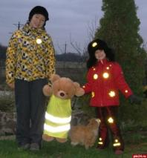
Муниципальное казенное дошкольное образовательное учреждение «Детский сад № 5 ГО Староуткинск»
«Стань заметней на дороге!»
Выполнила: воспитатель
Пермина Л.А 1КК

Slide 2

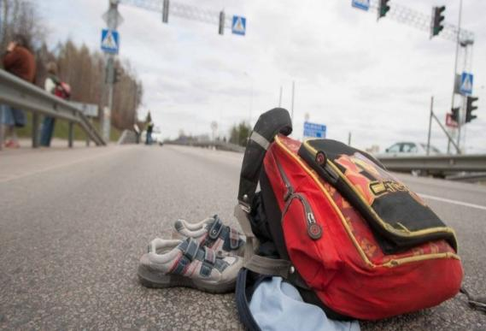
Вдумайтесь, люди,
Сколько детишек
Красивых девчонок
и славных мальчишек.
В школы, в сады
И домой не пришли,
Сколько родителям
Слез принесли,
Оставшись лежать
под колесами …
Погибнув во тьме
Уйдя в никуда,
Или калеками став навсегда.

Slide 3
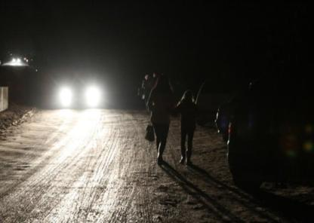
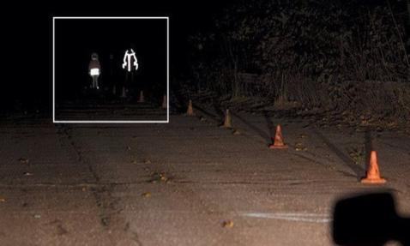
Пешеходы являются одной из наименее защищенных категорий
участников дорожного движения - именно на них ежегодно
приходится треть от всех дорожных происшествий.
На период с октября по декабрь приходится более трети ДТП
с пострадавшими за год.
Аварии с пешеходами чаще происходят в вечернее время и в
конце недели, большая часть среди пострадавших - именно пешеходы.
Одна из причин таких наездов - водители не видят людей на шоссе.
Теперь пешеходы обязаны носить на одежде светоотражающие элементов при движении по проезжей части вне населенных пунктов в темное время суток. Ранее ношение светоотражателей носило рекомендательный характер.

Slide 4


Slide 5
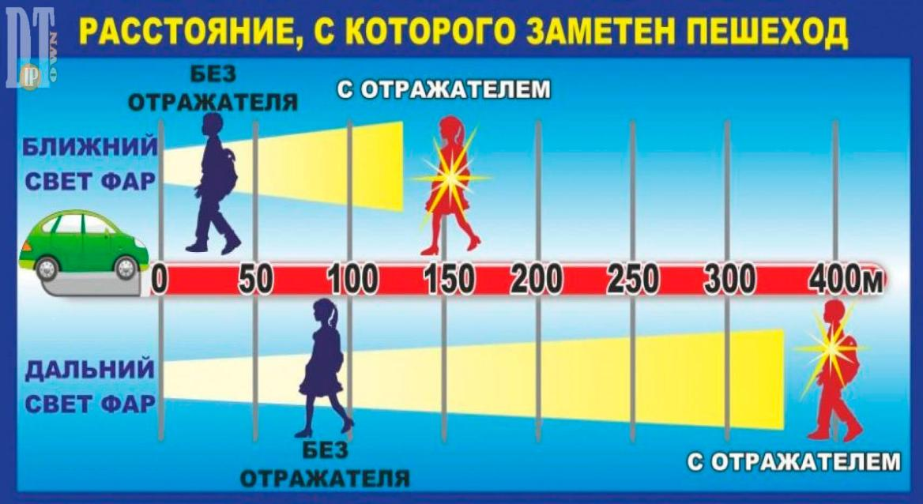

Slide 6
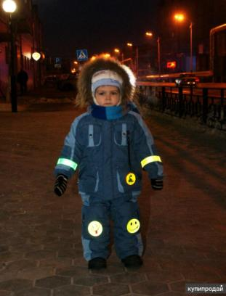

Водителю легче заметить одежду ярких цветов!
И нужно носить на одежде светоотражающие элементы–
ФЛИКЕРЫ!

Slide 7
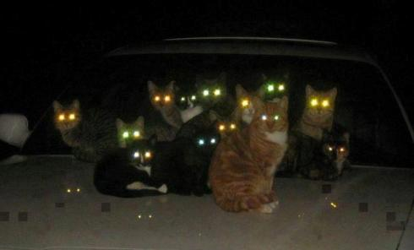
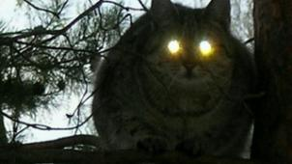
Многие гениальные изобретения в науке и технике были сделаны только благодаря наблюдению за природой и живым миром планеты. Особенности зрения кошек и сов были использованы при разработке приборов ночного видения или катафотов.
C чего все началось…
История «кошачьих глаз», то есть пассивной системы катафотов, началась в 1933 году в Великобритании. Их создателем был Перси Шоу, владелец небольшой фирмы, занимающейся строительством и ремонтом дорог. Согласно одной из версии, Шоу, возвращаясь ночью домой, увидел кота на обочине, в чьих глазах отражались фары его автомобиля.
Вдохновленный этим «дьявольским» видением, он в дальнейшей
своей деятельности полностью переключился на изобретение,
развитие и улучшение световозвращателей.
Оказывается в темноте глаз кошки широко открыт, поэтому
в него попадает весь свет от фары или фонаря. Задняя стенка глаза
покрыта специальным веществом, напоминающим отполированное
серебро. Она отражает каждый лучик света, проникающий в глаз.

Slide 8
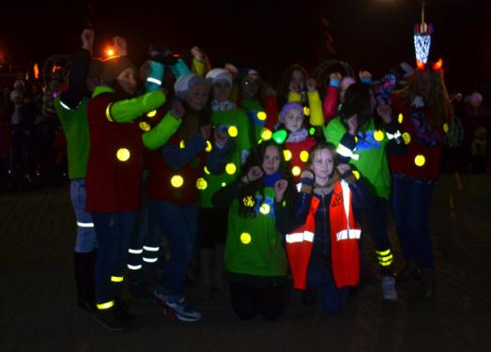
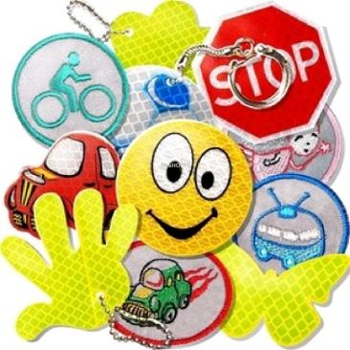
ФЛИКЕРЫ – ЭТО
Светоотражающие элементы (светоотражатели) предназначены
для увеличения видимости пешеходов в темное время суток.

Slide 9


Slide 10
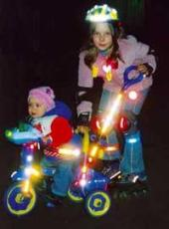
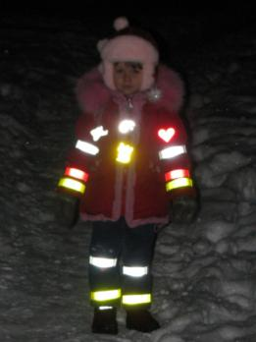
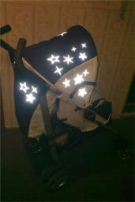
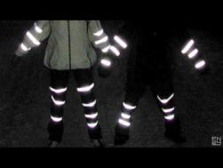
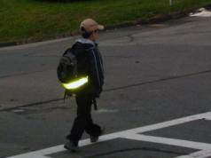
Правила ношения фликеров.
Фликеры должны быть видны с любого направления. Нельзя носить светоотражатель только с одной стороны. Проезжая с другой стороны водитель его просто не заметит.
На пешеходе должно находиться не менее 4 фликеров: на левой и правой руках, на груди и спине. Чем больше фликеров, тем лучше. Особенно это касается маленьких детей. Из-за своего маленького роста дети почти незаметны для автомобилиста.
Фликеры должны прикрепляться к детским коляскам, санкам, скейтбордам, велосипедам и обязательно со всех сторон.

Slide 11


Slide 12


Slide 13
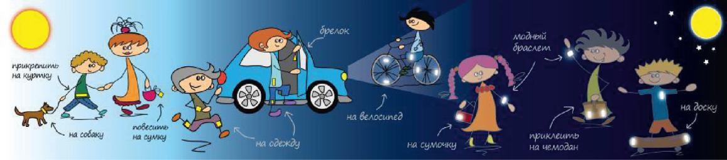
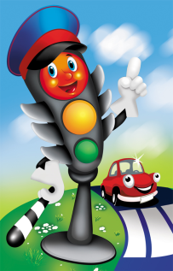
Фликеры детям купите , родители
пусть на дороге их видят водители!

Slide 14


